Slide 1
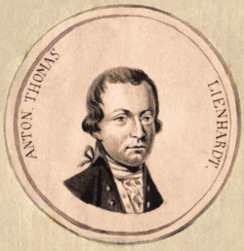
ANTON TOMAŽ LINHART
SEMINARSKA NALOGA PREDMETA SLOVENŠČINA

Slide 2
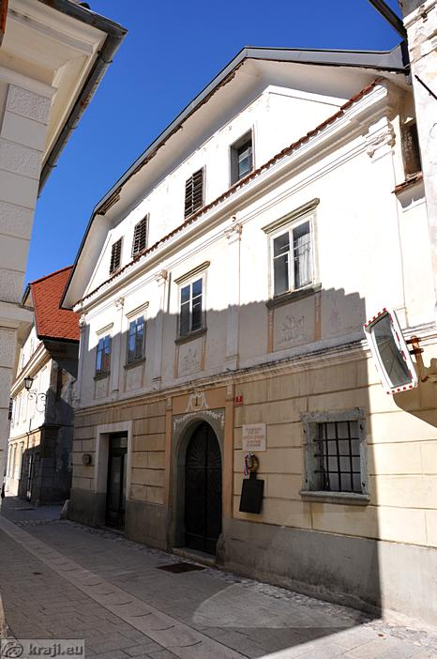
ŽIVLJENJEPIS
Anton Tomaž Linhart se je rodil 11. decembra 1756 v Radovljici. Imel je osem bratov in eno sestro. Trije od njih so ob rojstvu umrli. Njegov oče Venceslav je bil nogavičarski obrtnik češkega rodu, mama pa je bila Radovljičanka. Umrla je že, ko je imel komaj devet let. Zato jim je moral oče poiskati novo mamo (ve se da je bila je mlada in iz Ljubljane). Najprej se je šolal v domačem kraju, nato je končal ljubljansko gimnazijo, ki so jo vodili jezuiti, in to z odličnim uspehom.
ROJSTNA HIŠA
Stran 1

Slide 3
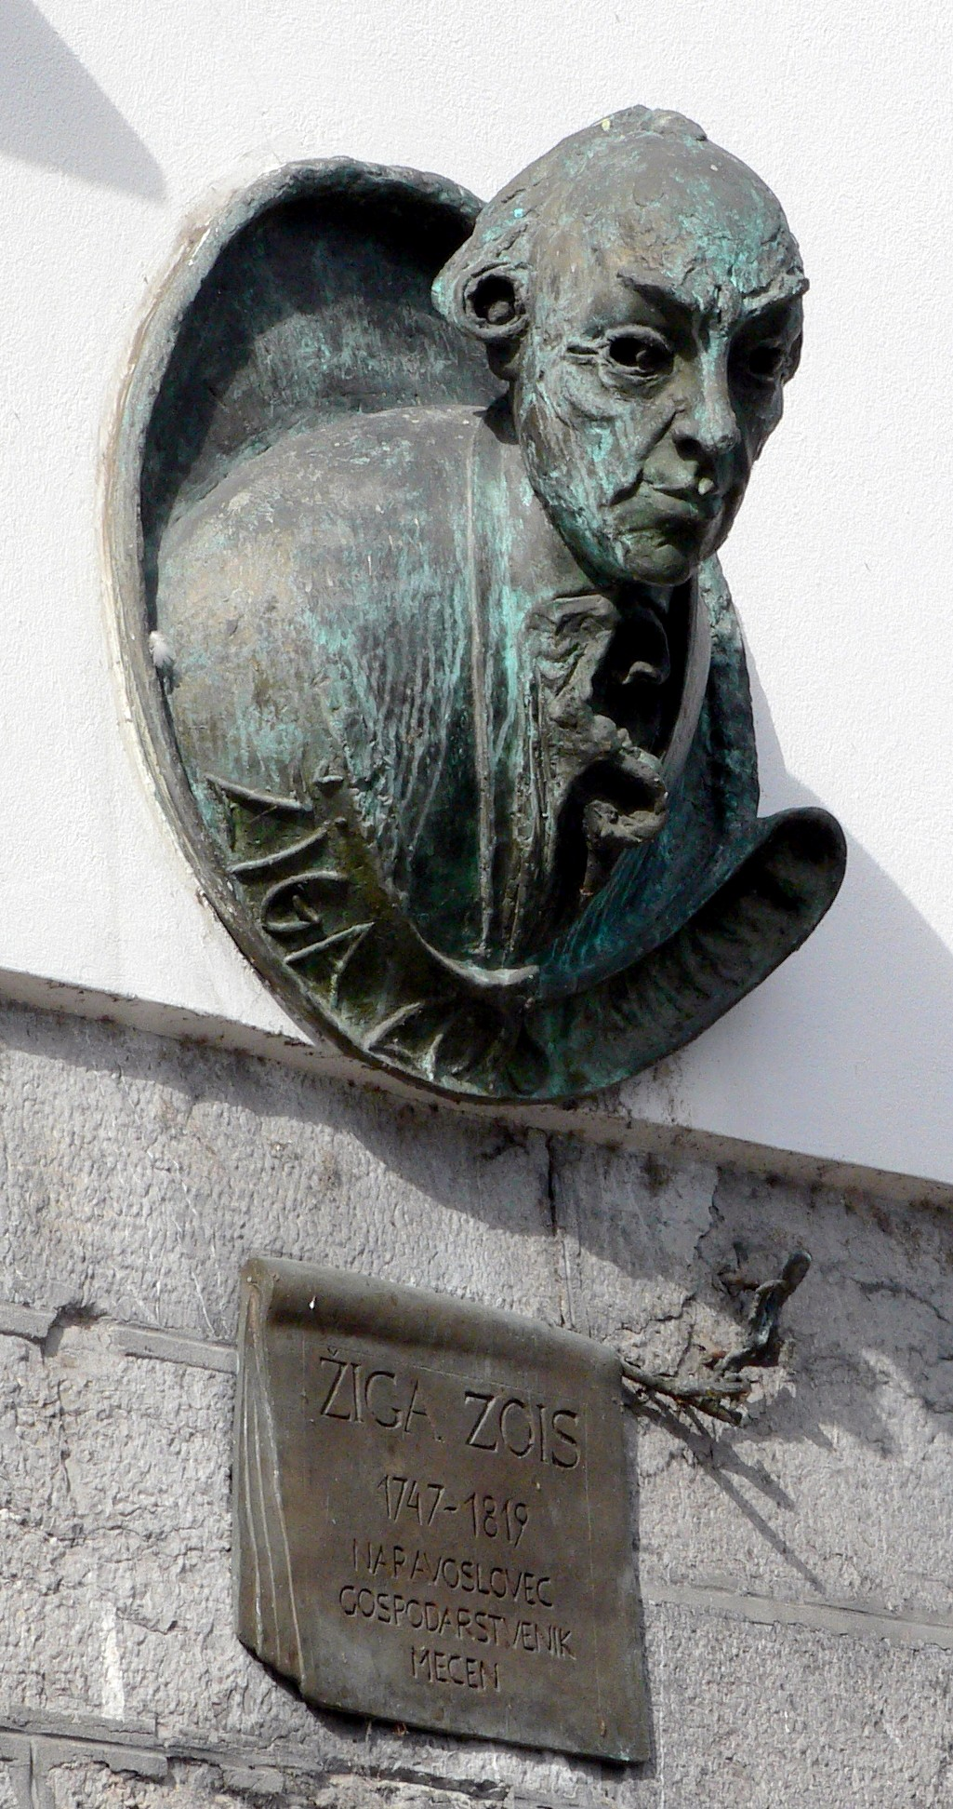
Ker je nameraval postati menih, je od 1776 do 1778 leta prebil v Stični pri cistercijanih, vendar si je premislil in odšel na Dunaj, kjer je verjetno opravil pravne študije, tam pa se je seznanil tudi z razsvetljenstvom. Leta 1780 se je vrnil v Ljubljano in postal najprej arhivar pri škofu Herbersteinu, nato pa opravljal pomembne uradniške funkcije; 1792 leta je postal deželni tajnik. V 80. letih se je preusmeril iz nemške kulturne sfere v slovensko, odlikovala ga je izrazita svobodomiselnost, bil je simpatizer francoske revolucije in najbolj delaven član Zoisovega krožka. Umrl je zelo zgodaj saj ga je že 14.6.1795 ( pri 39. letih ) zadela srčna kap, ko si je ravno ustvaril družino in začel zidati dom.
ŽIGA ZOIS
Stran 2

Slide 4
PRIZADEVANJA
Linhart je bil leta 1786 določen za šolskega komisarja (nadzornika) v ljubljanskem okrožju. Kljub težavam, ki so ga pestile, je v treh letih ustanovil 27 podeželskih OŠ (prej jih je bilo 9). Gubernij ga je zato leta 1789 zasluženo pohvalil, češ da se je pri tem delu zelo odlikoval.
Linhartovo pedagoško delo je segalo tudi na področje višjega šolstva. Predlagal je ustanovitev študijskega konsesa in v tem tudi uspel.
Kot deželni uradnik si je 7 let prizadeval za ustanovitev osrednje in javne študijske knjižnice v Ljubljani. Iz te pobude je leta 1791 nastala knjižnica, predhodnica NUK
Stran 3

Slide 5
DELA
V NEMŠČINI:
~Tragedija Miss Jenny Love
~Blumen aus Krain fur das jahr 1781 (Cvetje iz Kranjske za leto 1781)
Po Zoisovem prigovarjanju se je lotil domače zgodovine in ob njegovi denarni podpori izdal v letih 1788 in 1791 v dveh obsežnih knjigah:
~Versuch einer Geschihte von Krain und den ubrigen sudlichen Slaven Österreichs ( Poskus zgodovine Kranjske in ostalih južnih Slovanov v Avstriji )
Stran 4

Slide 6
V SLOVENŠČINI:
~Županova Micka »1789« ( Priredba igre Die Feldmuhle )
~Ta veseli dan ali Matiček se ženi »1790« ( Priredba komedije La Folle Journee ou le Mariage de Figaro )
Medtem ko je Županova Micka še skoraj prevod, je Ta veseli dan blesteče gledališko delo prirejeno po tujem zgledu.
Linhartovo dramatsko delo je položilo temelje naši dramatiki.
ŽUPANOVA MICKA
TA VESELI DAN
Stran 5

Slide 7
ZANIMIVOSTI
Tragedije Miss Jenny Love in Blumen aus Krain fur das jahr 1781 (Cvetje iz Kranjske za leto 1781) se je pozneje, ko se je pod Zoisovim vplivom zavedel svoje dolžnosti do slovenske domovine, sramoval in še ne razprodane izvode pokupil in jih sežgal.
Linhart je bil najpomembnejši slovenski preroditelj, najdoslednejši svobodomislec in razsvetljenec ter prvi izraziti meščan v slovenski kulturi. Z delom in pobudami je spodbujal razvoj dramskega slovstva v slovenskem jeziku in napravil prve poskuse znanstvenega zgodovinopisja.
Stran 6

Slide 8
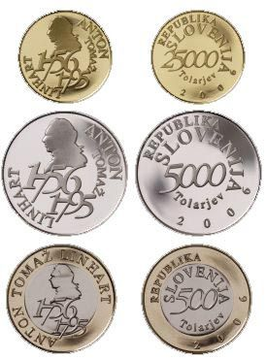
V počastitev 250-letnice rojstva dramatika, pesnika, zgodovinarja in šolnika Antona Tomaža Linharta je Republika Slovenija izdala priložnostne kovance, na katerih je podoba Linharta.
500 TOLARJEV
PRILOŽNOSTNI KOVANCI
Stran 7

Slide 9
KONEC
Stran 8

